Slide 1


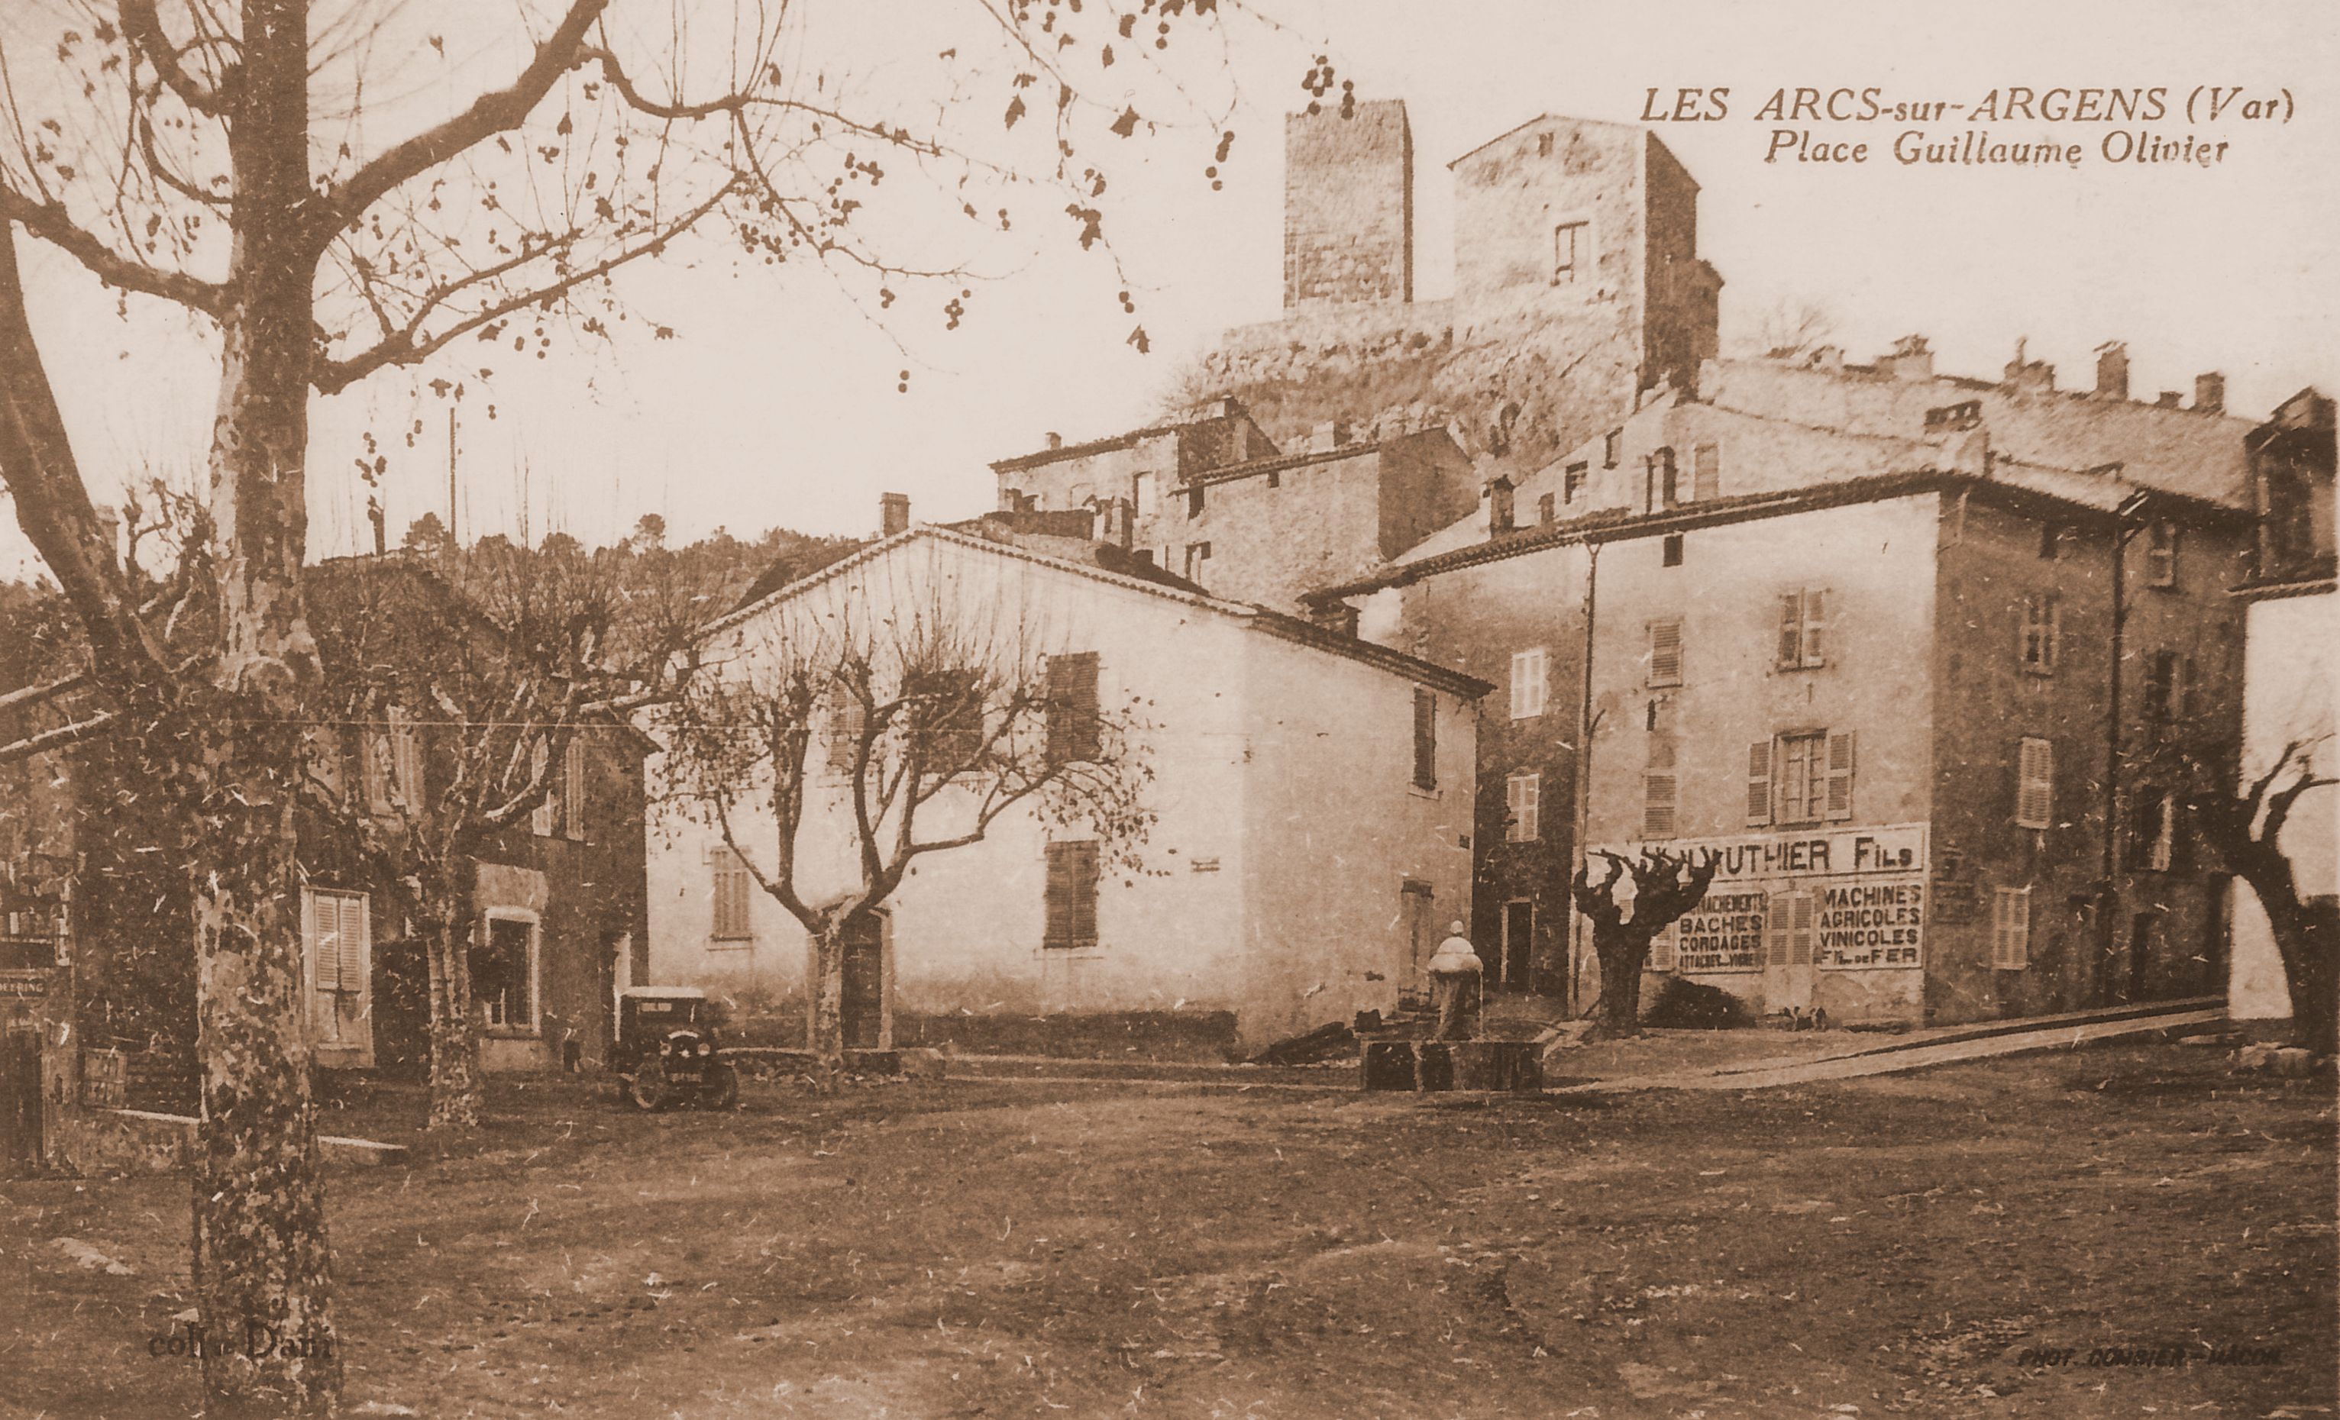
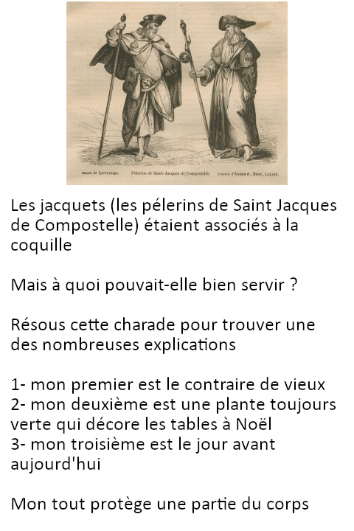



Cité médiévale
Bienvenue sur la plaque
de l’hospice Saint Jacques
En résumé
Plusieurs témoignages indiquent que la route la plus fréquemment suivie par les «jacquets» …
Pour en savoir plus …
Pour les plus joueurs d’entre vous
Cliquez sur l’image pour avoir la réponse
Ville de Les Arcs sur Argens
Bastide Sainte
Cécile
Retrouvez toutes nos actualités
sur le site de la mairie des Arcs
ici

